Slide 1
Moduł 10:
Samoocena
Terapia metapoznawcza

Slide 2

Samoocena: co to takiego?
źródło Potreck-Rose, 2006
???
(“Pile of Euro Notes” from Images Money)
samoocena 10.2

Slide 3
Samoocena: co to takiego?
źródło Potreck-Rose, 2006
Wartość jaką ktoś przypisuje sobie
Subiektywna ocena samego siebie
Nie musi być tożsama z tym, jak inni Cię oceniają czy przeżywają
(“Pile of Euro Notes” from Images Money)
samoocena 10.3

Slide 4
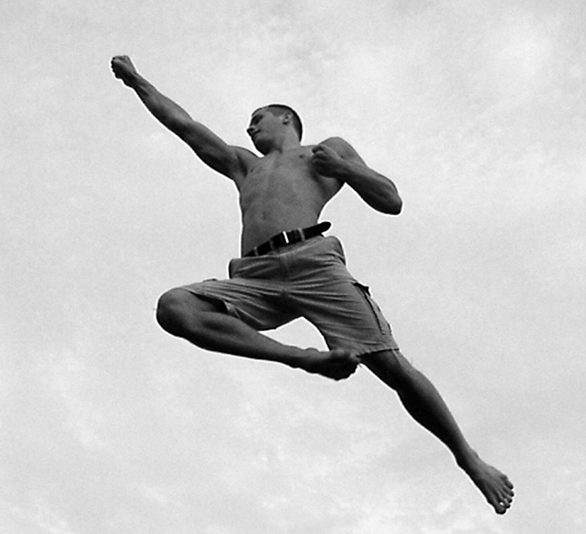
Obserwowalne zewnętrznie cechy zdrowej samooceny
głos: ??? wyraźny, dobrze artykułowany, odpowiednia siła głosu
Mimika/gesty: ??? kontakt wzrokowy, używanie gestów by podkreślić swoją wypowiedź
Postawa: ??? prosta, pionowa
(“Goodbye Beach!” from thephotographymuse)
samoocena 10.4

Slide 5
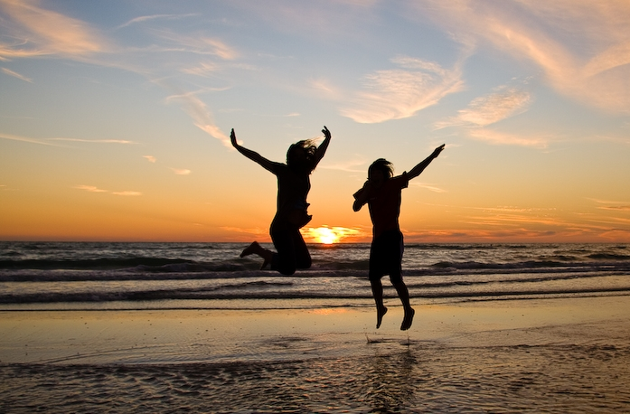
Obserwowalne zewnętrznie cechy zdrowej samooceny
głos: wyraźny, dobrze artykułowany, odpowiednia siła głosu
Mimika/gesty: kontakt wzrokowy, używanie gestów by podkreślić swoją wypowiedź
Postawa: prosta, pionowa
…jak z wszystkim: nie przesadzaj (wpatrywanie się w innych, ciągłe przerywanie innym, zachowywanie się zawsze jak „samiec alfa”!)
(“Goodbye Beach!” from thephotographymuse)
samoocena 10.5

Slide 6
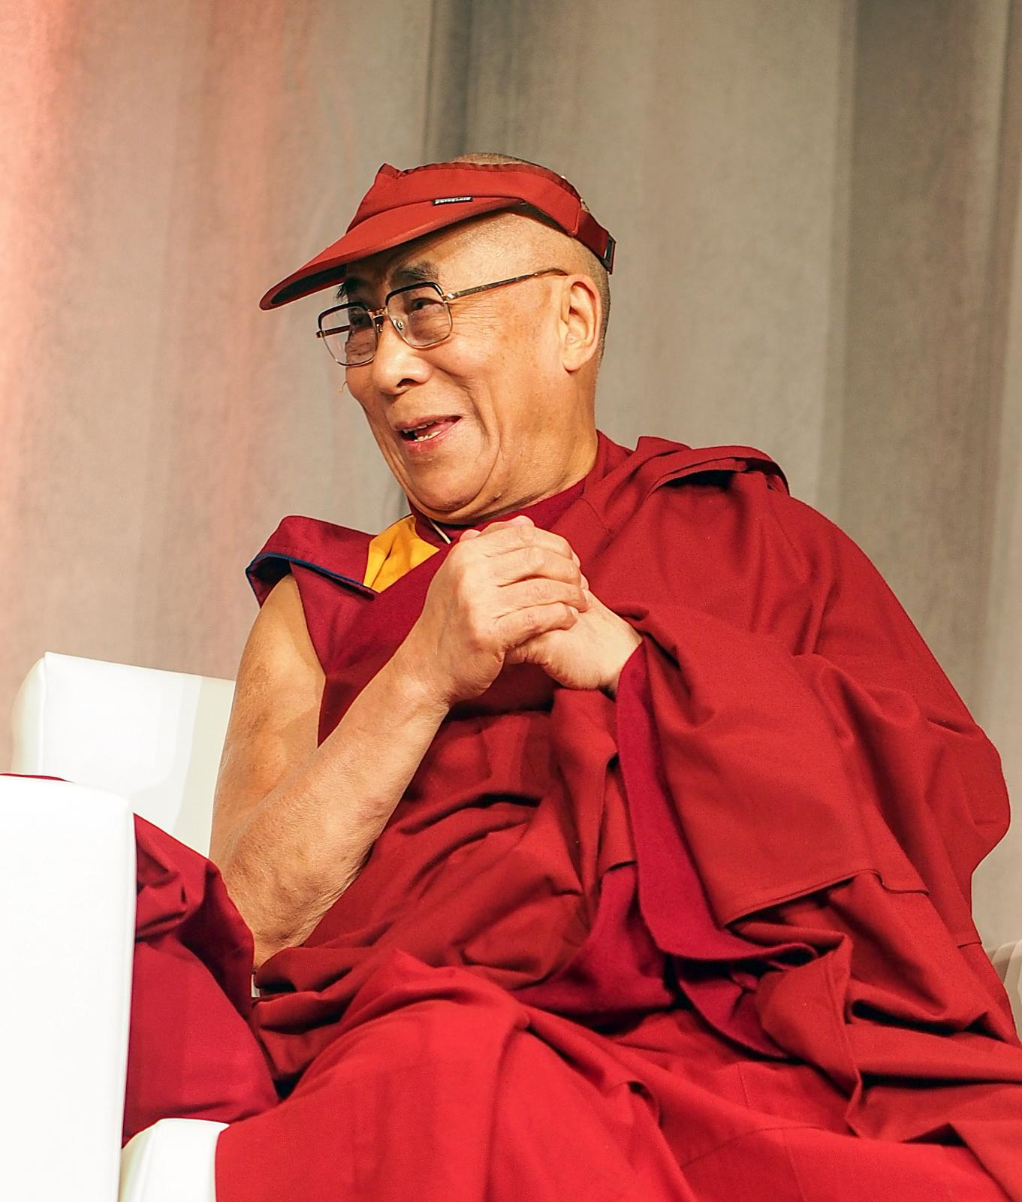
Nie dające się bezpośrednio obserwować cechy zdrowej samooceny
???
(“Tenzin Gyatso - 14th Dalai Lama” by Chistopher Michel)
samoocena 10.6

Slide 7
Nie dające się bezpośrednio obserwować cechy zdrowej samooceny
Pewność własnych możliwość, nawet jak coś nie idzie po myśli
Akceptacja błędów i porażek (bez dewaluacji samego siebie)
Wgląd wewnątrz siebie; gotowość do uczenia się na błędach i porażkach
Pozytywne nastawienie do samego siebie; na przykład chwalenie się za sukcesy
(“Tenzin Gyatso - 14th Dalai Lama” by Chistopher Michel)
samoocena 10.7

Slide 8
Dlaczego o tym mówimy?
Badania pokazują, iż wiele osób (ale nie wszystkie) z psychozą mają niską samoocenę.
Często trudno o tym mówić w trakcie terapii, dlatego, że inne dolegliwości są często omawiane w pierwszej kolejności (np. słyszenie niepokojących głosów; doświadczanie zagrożenia).
Jednak wielu pacjentów przyznaje, iż cierpi z powodu niskiej samoceny znacznie bardziej i dłużej niż z powodu innych objawów psychozy.
Wykorzystując niektóre techniki, można skutecznie poprawiać samoocenę!
samoocena 10.8

Slide 9



Psychoza i samoocena
Psychoza może mieć różny wpływ na stan emocjonalny
Negatywny wpływ psychozy na (nastrój) i samoocenę | Krótkoterminowe pozytywne konsekwencje psychozy na (nastrój) samoocenę
→ ćwiczenie 10.1
samoocena 10.9

Slide 10
Psychoza i samoocena
Psychoza może mieć różny wpływ na stan emocjonalny
Negatywny wpływ psychozy na (nastrój) i samoocenę | Krótkoterminowe pozytywne konsekwencje psychozy na (nastrój) samoocenę
Podczas psychozy: poczucie zagrożenia, lęk | Podczas psychozy: pośpiech, ekscytacja, „poczucie, że coś wreszcie się dzieje”
Podczas psychozy: słyszenie obraźliwych głosów. W konsekwencji czujemy się bezwartościowi i obrażani. | Podczas psychozy: słyszenie pochlebnych głosów. Ktoś może czuć się przez to mniej samotny.
Po psychozie: poczucie wstydu; przyszłość widziana w czarnych barwach (np. odrzucenie przez przyjaciół czy rodzinę) | Podczas psychozy: feeling of power, talent, importance (powerful enemies) and destiny
→ ćwiczenie 10.1
samoocena 10.10

Slide 11
Psychoza i samoocena
Psychoza może mieć różny wpływ na stan emocjonalny
Krótkotrwały pozytywny wpływ objawów psychotycznych na samocenę ustępuje najczęściej długotrwałym, negatywnym konsekwencjom.
Nagłe przerywanie leczenie po to, żeby powrócił ekscytujący świat doznań psychotycznych może być igraniem z ogniem. Bowiem najczęstszym doświadczeniem podczas psychozy jest lęk.
samoocena 10.11

Slide 12
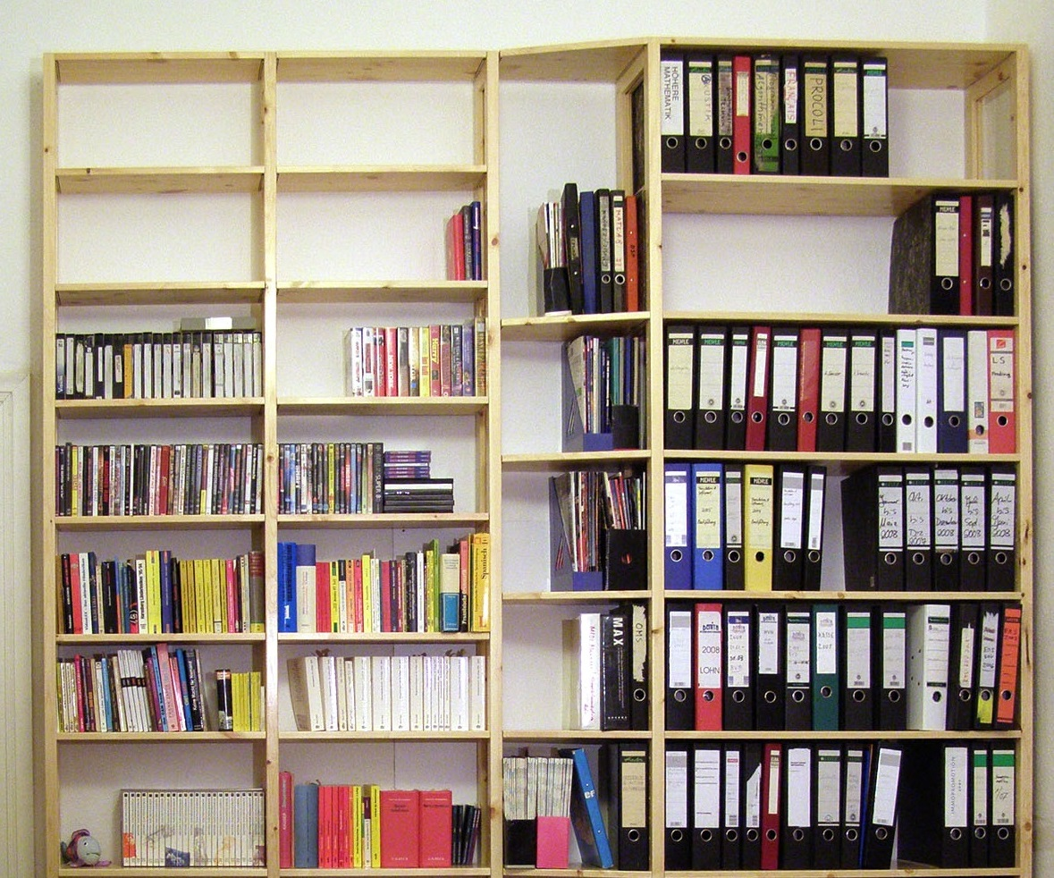
Źródła samooceny
Samoocena nie jest stała; może wahać się w zależności od różnych aktywność (przedstawione z prawej, jako regał z książkami)
Kluczowe jest czy zwracamy uwagę jedynie na słabości (= puste półki) czy też na możne strony i umiejętności (= pełne półki)
Hobby
Relacje
Zdolności
Sport
Wygląd
Praca
samoocena 10.12
(“Neues Regal” by Michael Fielitz)

Slide 13
Ludzie z niską samooceną…
… mają tendencje do zwracania uwagi na puste półki; jednocześnie mają wrażenie, że u innych półki te są pełne.
… mają tendencje do negatywny i globalnych ocen samych siebie (np. „jestem bezwartościowy”).
… utożsamianie zachowania z osobą (coś się nie udaje = jestem do niczego)
Hobby
Hobbies
Relacje
Beziehung
Sport
Zdolności
Sport
Fertigkeiten
Praca
Wygląd
Beruf
Aussehen
Nieudacznik!
samoocena 10.13
(“Neues Regal” by Michael Fielitz)

Slide 14
Nic się nie ukryje…
Potrafię całkiem nieźle gotować; mam niezłą wiedzę na temat światowej polityki; Słabo tańczę, ale i tak sprawia mi to przyjemność; interesuję się kinem…
Jestem rodzinną osobą i potrafię rozbawić innych…
Hobbies
Hobby
Beziehung
Relacje
Sport
Zdolności
Sport
Fertigkeiten
Lubię moje włosy, jestem zadowolony z mojej skóry ale jestem nieco pucułowaty…
Praca
Aussehen
Beruf
Czuję się przepracowany; oblałem egzamin; mam trudności z kolegami w pracy…
Wygląd
Do której z półek nie zaglądałeś/łaś już dłuższy czas? Jakie ukryte skarby możesz tam znaleźć?
→ ćwiczenia 10.2
samoocena 10.14
(“Neues Regal” by Michael Fielitz)

Slide 15
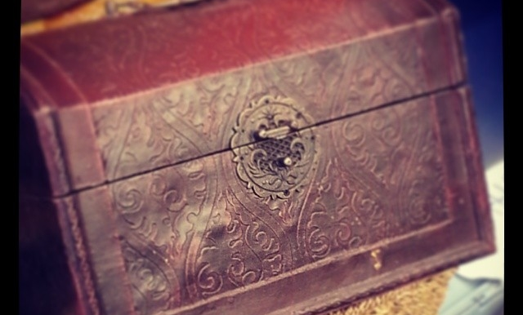
Pamiętaj o swoich mocnych stronach
Dlaczego czasami trudno nazwać swoje mocje strony?
  Utrudniające założenia: “Powinienem być skromny.”
  Podczas ostrej fazy choroby trudniej jest pokazywać i zauważać u siebie mocne strony.
samoocena 10.15
(“treasure chest” by burnbless)

Slide 16
Pamiętaj o swoich mocnych stronach
Znajdować „ukryte skarby”
  Zapytaj przyjaciół i rodzinę jakie są twoje mocne strony i co w Tobie cenią..
  Pomyśl o konkretnych sytuacjach, w których coś osiągnąłeś lub może otrzymałeś za coś komplement – mogą to być również małe rzeczy.
  …napisz swoje doświadczenia w „dzienniczku-zadowolenia”. Powoli Ci to wrócić do nich w czasie, kiedy będziesz się gorzej czuł/a.
* W dzienniczku, zapisuj tylko pozytywne wydarzenia z dnia.
→ ćwiczenia 10.3
samoocena 10.16
(“treasure chest” by burnbless)
Notes:
Ruth: Verweis auf Arbeitsblatt einbauen

Slide 17
Wewnętrzny krytyk
źródło Potreck-Rose, 2006
Większość ludzi ma „wewnętrzny głos”, który nazywany jest często „wewnętrznym krytykiem”. Głos ten mówi nam często rzeczy, które słyszeliśmy od innych (np. surowy nauczyciel, ambitni rodzice). Wewnętrzny krytyk nie jest realną osobą czy też wrogiem, a raczej pokazuje jak bardzo pochłonięci jesteśmy tą krytyką i nadmiernymi oczekiwaniami.
Jesteś kiepski we wszystkim!
Jesteś bezwartościowy.
Wewnętrzny krytyk:
wszystkowiedzący; „dokuczacz”;wywywołuje presję; dogmatyczny
Jaka jest funkcja wewnętrznego krytyka?
samoocena 10.17

Slide 18
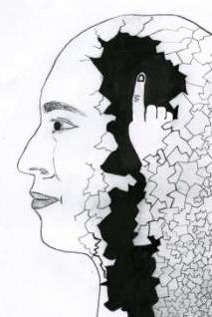
Wewnętrzny krytyk
źródło Potreck-Rose, 2006
Funkcja wewnętrznego krytyka:
Zachęca nas; pomaga działać sprawniej i stawiać czoła wyzwaniom.
Niebezpieczeństwo:
Osoby z niską samooceną mają bardzo dominującego i często zbyt wymagającego wewnętrznego krytyka.
Wewnętrzny krytyk powinien mieć swoje miejsce, ale nie powinien zawładnąć naszym całym życiem.
samoocena 10.18

Slide 19
Wewnętrzny krytyk i miły towarzysz
źródło Potreck-Rose, 2006
Przeciwieństwem wewnętrznego krytyka jest miły towarzysz. Podobnie jak wewnętrzny krytyk nie jest on realną osobą, ale zatrzymuje pozytywne (budujące samoocenę) wspomnienia i oceny. Osoby z niską samooceną mają niewielkiego oraz „cichego” miłego towarzysza, w porównaniu do większego i głośniejszego wewnętrznego krytyka.
Jesteś kiepski we wszystkim!
Jesteś bezwartościowy.
Dobrze to zrobiłeś/łaś, możesz być z siebie dumny/a.
Miły towarzysz: docenia to, co zrobiłeś/łaś dobrze; troskliwy; ocenia łagodnie
Wewnętrzny krytyk:wszystkowiedzący; dokuczacz;wywywołuje presję; dogmatyczny
samoocena 10.19

Slide 20
Wzmacnianie miłego towarzysza
źródło Potreck-Rose, 2006
  Aby dopuścić miłego towarzysza do głosu, pomocne może być wyobrazić sobie postać lub symbol dla niego, który reprezentuje jedynie pozytywne rzeczy. Może to być dobra wróżka lub anioł stróż czy nawet superbohater z kreskówki.
Dobrze to zrobiłeś/łaś, możesz być z siebie dumny/a.
  Dobrze, aby nie wybierać realnej osoby dlatego, że nigdy nie myślimy samych pozytywnych rzeczy na temat innych osób.
Jak może wyglądać Twój miły towarzysz?
Zamknij oczy i wyobraź sobie, jakie miałby być Twój miły towarzysz dla Ciebie. Spróbuj wejrzeć w głąb siebie i znajdź symbol dla tych uczuć/wyobrażeń. Zastanów się chwilę. Może więcej niż jeden obraz przychodzi Ci do głowy. Czy któryś z nich jest silniejszy od innych?
Sprawdź kilkukrotnie czy rzeczywiście Twój miły towarzysz odzwierciedla jedynie dobre cechy takie jak: uprzejmość, wsparcie czy motywowanie.
samoocena 10.20

Slide 21
Wzmacnianie miłego towarzysza
źródło Potreck-Rose, 2006
Dla osób z niską samooceną dopuszczanie miłego towarzysza do głosu w codziennym życiu jest trudne. Dlatego też pomocne może być, aby zapisać jedno lub więcej pozytywnych sentencji towarzysza, tak, żeby mieć je pod ręką.
Przykład: Jak chce rzucić palenie. Od trzech dni udaje mu się nie palić. Po kłótni z dziewczyną zapala papierosa.
Jego wewnętrzny krytyk mówi: „I co nieudaczniku?! To było oczywiste, że nie dasz rady. We wszystkim jesteś do bani“.
???
samoocena 10.21
(“Innerer Kritiker” by Lisa Schilling)

Slide 22
Wzmacnianie miłego towarzysza
źródło Potreck-Rose, 2006
Dla osób z niską samooceną dopuszczanie miłego towarzysza do głosu w codziennym życiu jest trudne. Dlatego też pomocne może być, aby zapisać jedno lub więcej pozytywnych sentencji towarzysza, tak, żeby mieć je pod ręką.
Przykład: Jak chce rzucić palenie. Od trzech dni udaje mu się nie palić. Po kłótni z dziewczyną zapala papierosa.
Jego wewnętrzny krytyk mówi: „I co nieudaczniku?! To było oczywiste, że nie dasz rady. We wszystkim jesteś do bani“.
Miły towarzysz: “Nie bądź taki zasadniczy dla siebie. Nie jest łatwo rzucić palenia. Udało Ci się przez trzy dni nie palić. W stresie to jest zdecydowanie trudniejsze. To, że teraz zapaliłeś nie oznacza, że nie rzucisz palenia. Inni byli palacze też potrzebowali kilku
podejść, zanim udało im się całkowicie rzucić palenie.”
samoocena 10.22
(“Innerer Kritiker” by Lisa Schilling)

Slide 23
Wzmacnianie miłego towarzysza
źródło Potreck-Rose, 2006
Jakie są typowe sytuacje, w których Twój wewnętrzny krytyk jest szczególnie głośny i dewaluuje Cię? Co w tych sytuacjach mógłby powiedzieć Twój miły towarzysz? Zapisz to.
Zatrzymaj się w ciągu dnia i zadaj sobie pytanie, co Twój miły towarzysz powiedziałby w tej sytuacji. Nie jest łatwe dopuszczać pozytywnych, zamiast negatywnych rzeczy do głosu. Dlatego aktywnie poszukuj głosu miłego towarzysza.
Zapisz odpowiedzi Twojego miłego towarzysza. W chwilach zwątpienia możesz przeczytać te zdania, żeby poprawić nastrój.
→ ćwiczenie 10.4
samoocena 10.23
(“Innerer Kritiker” by Lisa Schilling)

Slide 24
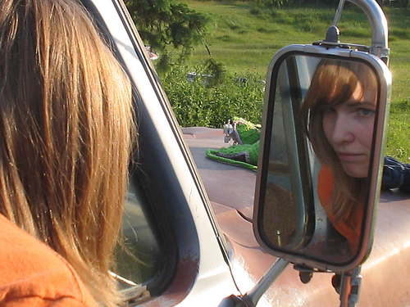
Traktowanie własnych standardów jako ostatecznej miary
Jest różnica między tym, jak ja oceniam siebie, a tym jak oceniają mnie inni!
  Jeśli oceniam siebie jako brzydkiego/ą, nudną/ego itd., inni nie koniecznie muszą podzielać ten punkt widzenia. Jest bardzo wiele opinii, sądów i preferencji!
  Wiele osób są dla siebie samych najgorszym wrogiem i są dla siebie zbyt krytyczni! Tak jak omawialiśmy, ich wewnętrzny krytyk jest duży i głośny.
(“Mirror Love” by Katie@!)
samoocena 10.24

Slide 25
Porównywanie z innymi
  Czy często porównujesz się z innymi?
  Jeśli tak, to z kim?
  Jak wypadasz w tych porównaniach?
samoocena 10.25
Notes:
25

Slide 26
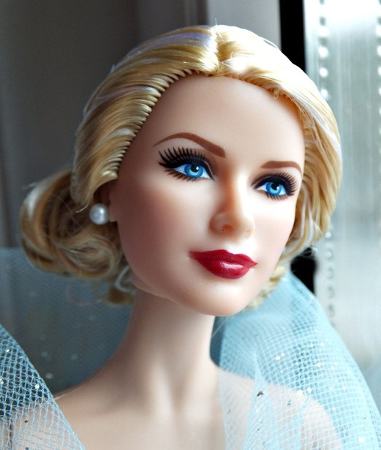
Porównywanie z innymi
  Błyskawicznie i często bez świadomości tego faktu porównujemy się z innymi. To normalne.
  To z kim i w jakich obszarach porównujemy się z innymi może wpływać na naszą samoocenę. Ludzie z problemami z samooceną często stosują niesprawiedliwe porównana (np. People with self-esteem issues often choose unfair comparisons (np. porównywanie wynagrodzeń z topowymi menadżerami)
(“Barbie close-up. Grace” from BarbieFantasies)
samoocena 10.26

Slide 27
Porównywanie z innymi
Inny przykład niesprawiedliwych porównań
  Dziewczyna, która porównuje swój wygląd do modelek z kolorowych magazynów (make-up oraz cyfrowe poprawianie zdjęć sprawia, iż jeszcze bardziej takie porównania są niesprawiedliwe)
  Nie porównuj się z innym zbyt często! Zawsze znajdą się ludzie, którzy lepiej wyglądają, są bardziej popularne czy odnoszą większy sukces.
  Rozważaj wszystkie obszary życia, kiedy oceniasz i porównujesz kogoś „perfekcyjną biografię”…
samoocena 10.27

Slide 28
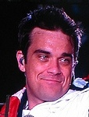

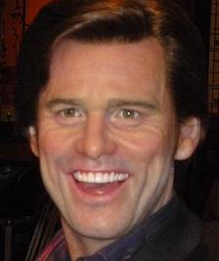
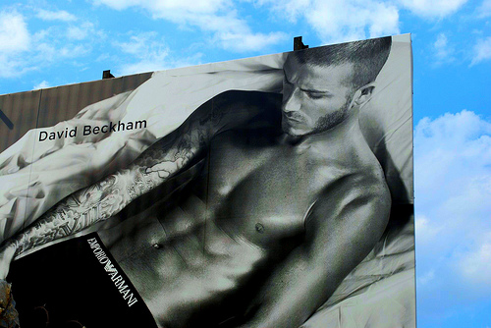
“Idealne życie…?”
Znasz tych ludzi?
(f.l.t.r: “Robbie Williams“ from gwelt; “Princess Diana in Bristol, UK, 1987“ by Floyd Nello; “P1010594“ from greginhollywood; “i love NY“ by leezie5)
samoocena 10.28

Slide 29
“Idealne życie…?”
Znasz tych ludzi?
  …znani, bogaci, dobrze wyglądają, ludzie sukcesu???
  Ale: Każda z tych znanych osób miała lub ma problemy psychologiczne.
(f.l.t.r: “Robbie Williams“ from gwelt; “Princess Diana in Bristol, UK, 1987“ by Floyd Nello; “P1010594“ from greginhollywood; “i love NY“ by leezie5)
samoocena 10.29

Slide 30
“Idealne życie…?”
Robbie Williams zyskał sławę jako członek zespołu „Take That”, z którego jednak został wyrzucony z powodu używania narkotyków. Później rozpoczął karierę solisty. W lutym 2007, został przyjęty do kliniki leczenia uzależnień oraz depresji.
Dla świata księżna Diana, pierwsza żona księcia Karola, wiodła wymarzone życie: pieniądze i luksus; podziw dla jej uroku i działalności charytatywnej. Jednak przez wiele lat cierpiała z powodu bulimii i depresji. W 1997 zgnęła w wypadku samochodowym.
Komik i aktor Jim Carrey cierpiał z powodu poważnej depresji przez długi czas. W pierwszej kolejności pomogły mu leki przeciwdepresyjne. Obecnie korzysta z innych strategii (np. psychoterapii), aby lepiej radzić sobie z depresją.
Brytyjski piłkarz David Beckham cierpi z powodu zaburzenia obsesyjno-kompulsywnego. Ma trudność z rzeczami w jego otoczeniu, które nie są uporządkowane lub symetrycznie położone. W wywiadzie, Beckham przyznał, że bardzo cierpi z powodu tego zaburzenia, często traci czasu i kłóci się z innymi.
(f.l.t.r: “Robbie Williams“ from gwelt; “Princess Diana in Bristol, UK, 1987“ by Floyd Nello; “P1010594“ from greginhollywood; “i love NY“ by leezie5)
samoocena 10.30

Slide 31
Zastosowanie w codziennym życiu
zapamiętaj:
  Samoocena to wartość jaką przypisujemy sobie. Nigdy nie jest obiektywna.
  Spróbuj wziąć to pod uwagę i wzmocnij samocenę w różnych dziedzinach życia.
  Szukaj również ukrytych mocnych stron – np. zapytaj znajomych lub prowadź dzienniczek.
  Nie porównuj się niesprawiedliwie z innymi.
  Nie wierz ślepo w to, co mówi Ci wewnętrzny krytyk.
  Pozwól miłemu towarzyszowi dość do głosy i spojrzeć mu na Ciebie przychylnym okiem. Możesz, na przykład, powiedzieć do lustra każdego dnia: „lubię Cię, dobrze sobie radzisz!” (lub „lubi siebie!).
samoocena 10.31

Slide 32
Zastosowanie w codziennym życiu
Wskazówki aby docenić piękne rzeczy, których doświadczamy w ciągu dnia:
  Wychodząc z domu, zabierz ze sobą garść ziarenek (fasoli, szklane kulki itp.) i włóż je do prawej kieszeni.
  Za każdym razem kiedy doświadczasz coś pozytywnego (np. uśmiech znajomego, miła rozmowa, dobre jedzenie…) przełóż jedno ziarenko do lewej kieszeni.
  Wieczorem wyjmij ziarenka z lewej kieszeni i przypomnij sobie piękne chwile, których doświadczyłeś w ciągu dnia.
  W ten sposób zatrzymasz pozytywne chwile i docenisz chwilę obecną. Niestety, bardzo często nie dostrzegamy dobrych chwil.
  Czy znasz inne metody, które pomogą docenić lub pamiętać dobre chwile z dnia?
samoocena 10.32

Slide 33
Co to ma wspólnego z psychozą?
Wiele osób (ale nie wszystkie!) doświadczających psychozy mają obniżoną samoocenę, szczególnie po epizodzie psychozy (np. poczucie wstydu; obawa przed porzuceniem przez przyjaciół).
Wiele osób doświadcza lęku, ale również innych emocji podczas psychozy:
Ekscytacja/pobudzenie (“Coś zaczyna się dziać!”)
Poczucie przeznaczenia (misja; bycie wybranym)
Dyskutowane techniki mają pomóc w budowaniu zdrowego i trwałego poczucia pewności siebie.
Jakie części moduły terapeutycznego były dla Ciebie szczególnie użyteczne i pomocne?
Kiedy i w jakich sytuacjach mógłbyś/łabyś wykorzystać tę wiedzę? Jak to mogłoby pomóc (np. odczuwać mniej napięcia)?
→ ćwiczenie 10.5
samoocena 10.33

Slide 34
Co to ma wspólnego z psychozą?
Przykład: Maks czuje się coraz bardziej smutny i myśli, że do niczego się więcej nie nadaje. “Nie mam pracy i jestem ciężarem dla mojej rodziny.”
Ale: Maks jest zarejestrowany jako bezrobotny, co nie oznacza, że jest niezdolny. Ma wiele talentów i mocnych stron, które pomogą mu znaleźć zatrudnienie (np. ma dobrą wiedzę techniczną i naprawia komputery; jest oczytany. Ma rodzinę i przyjaciół, którzy go kochają.
samoocena 10.34

